Slide 1
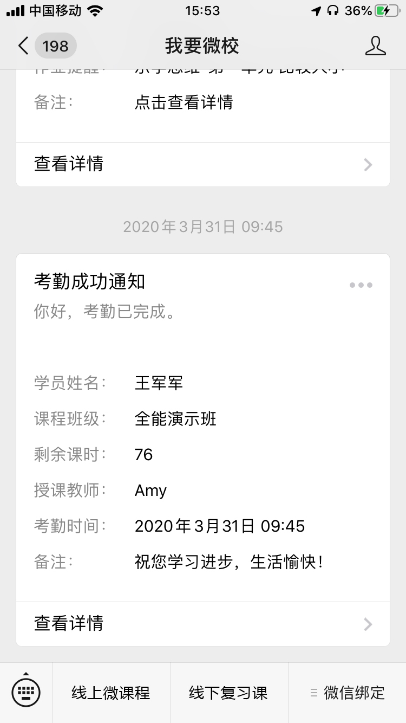
下面的菜单栏改成线上微课程、线下复习课

Slide 2

【推荐课程】三个可以点开的banner，点开接广告页，下面有可供选择的购买链接（同小程序）
【英语、思维、语文】英语、思维、语文优课的三册，可以单买链接

Slide 3
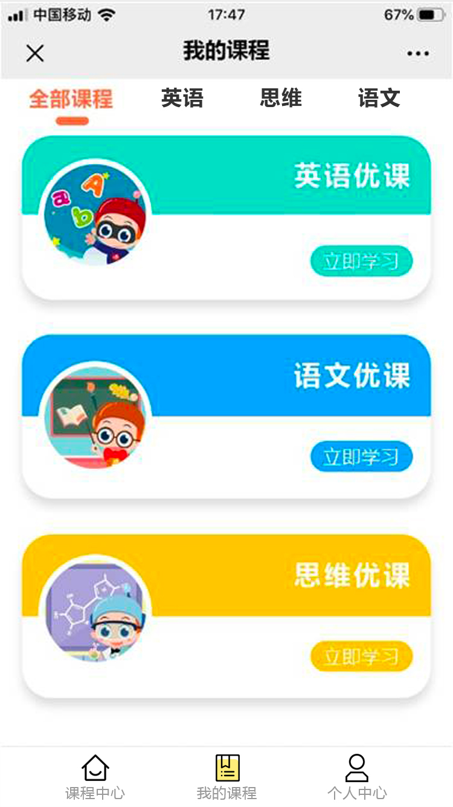
我的课程是该学生买过的所有课程（以册为单位）上方的，上方的tab筛选英语、思维、语文的课程

Slide 4
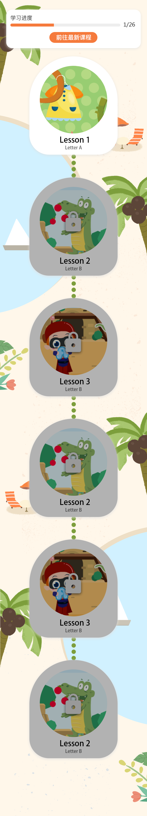
课选单上方有前往最新解锁位置的快捷按钮，并标注学习进度（0/26-26/26）

Slide 5

自动解锁

Slide 6
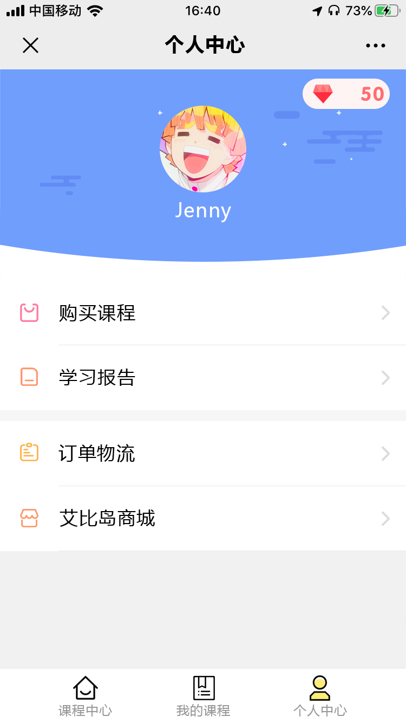
个人中心 放学生购买课程列表和学习报告

Slide 7
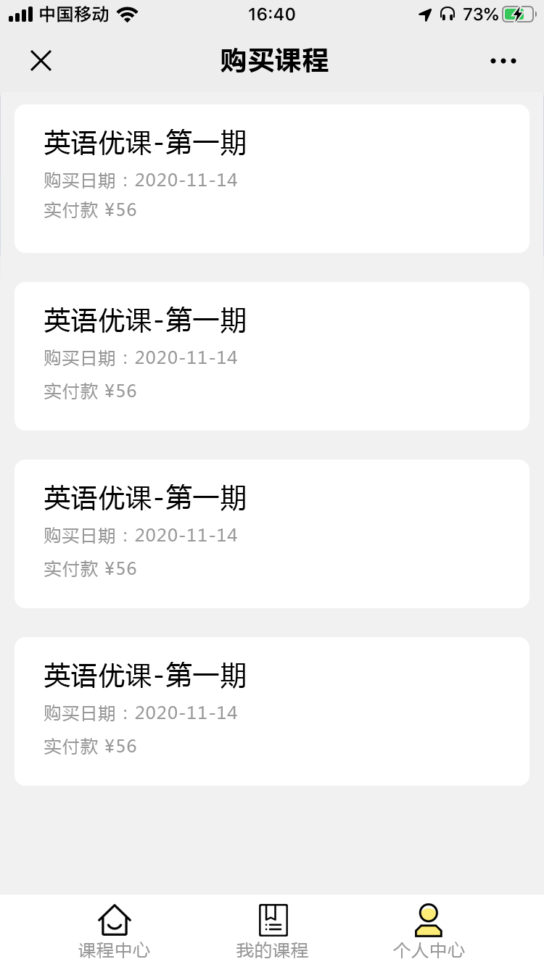
我的课程是该学生买过的所有课程（以册为单位）上方的，上方的tab筛选英语、思维、语文的课程

